Slide 1
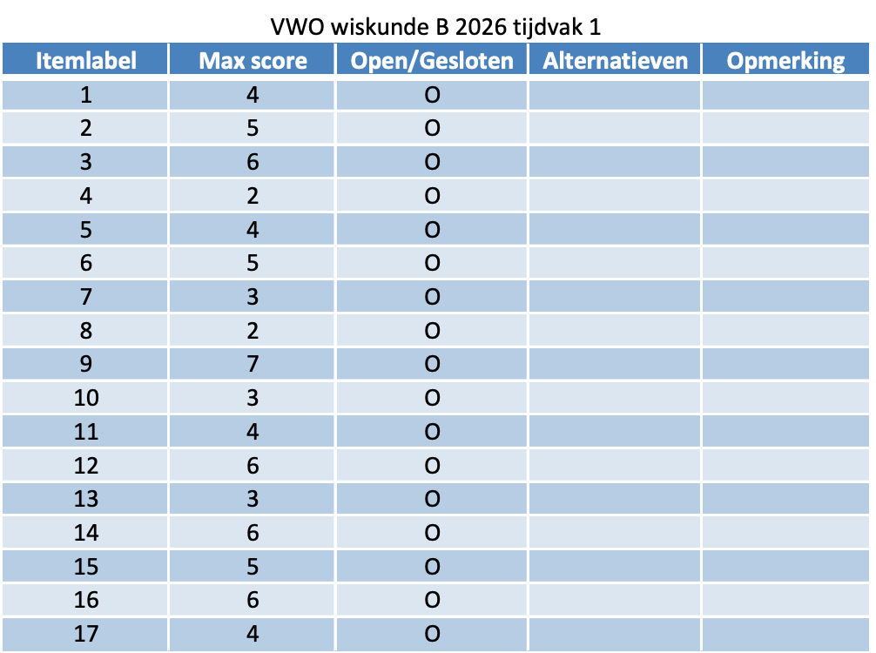

Slide 2
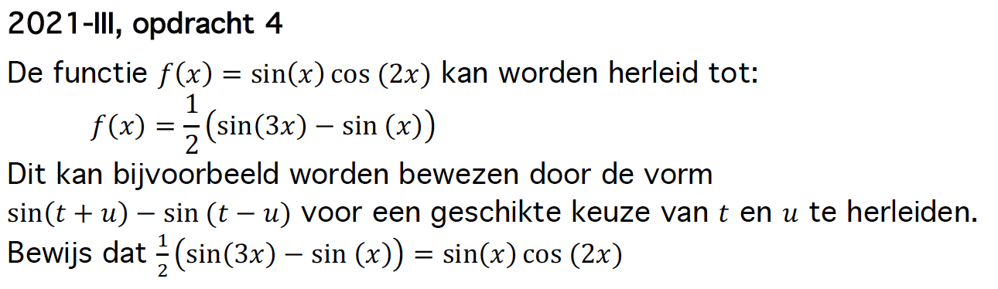
Goniometrische functies herleiden

Slide 3
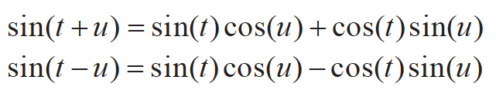
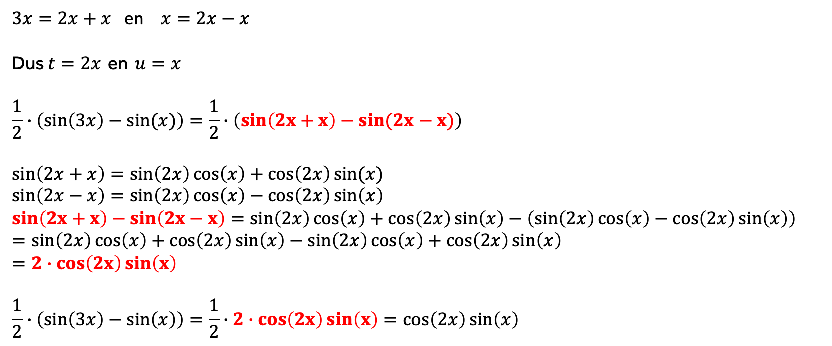
Goniometrische functies herleiden
$3x=2x+x$ en $x=2x−x$
Dus $t=2x$ en $u=x$
$$\frac{1}{2}∙\left(\sin\left(3x\right)−sin⁡(x)\right)=\frac{1}{2}∙\left(\sin\left(2x+x\right)−sin⁡(2x−x)\right)$$
$$\sin\left(2x+x\right)=\sin\left(2x\right)\cos\left(x\right)+\cos\left(2x\right)sin⁡(x)$$
$$\sin\left(2x−x\right)=\sin\left(2x\right)\cos\left(x\right)−\cos\left(2x\right)\sin\left(x\right)$$
$$\sin\left(2x+x\right)−\sin\left(2x−x\right)=\sin\left(2x\right)\cos\left(x\right)+\cos\left(2x\right)\sin\left(x\right)−\left(\sin\left(2x\right)\cos\left(x\right)−\cos\left(2x\right)\sin\left(x\right)\right)$$
$$=\sin\left(2x\right)\cos\left(x\right)+\cos\left(2x\right)\sin\left(x\right)−\sin\left(2x\right)\cos\left(x\right)+\cos\left(2x\right)\sin\left(x\right)$$
$$=2∙\cos\left(2x\right)\sin\left(x\right)$$
$$\frac{1}{2}∙\left(\sin\left(3x\right)−\sin\left(x\right)\right)=\frac{1}{2}∙2∙\cos\left(2x\right)\sin\left(x\right)=\cos\left(2x\right)\sin\left(x\right)$$

Slide 4
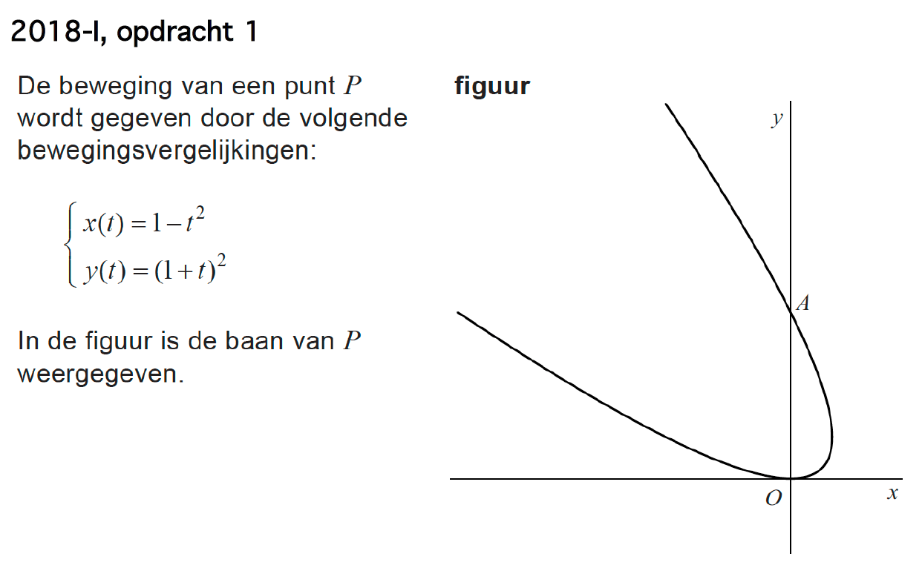
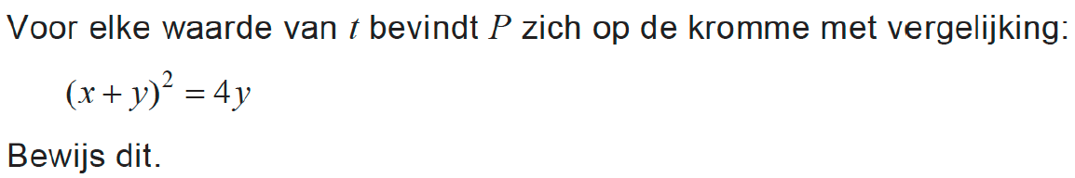
Van bewegingsvergelijking naar vergelijking

Slide 5

Van bewegingsvergelijking naar vergelijking
$${\left(x+y\right)}^{2}=4y$$
$${\left({1−t}^{2}+{\left(1+t\right)}^{2}\right)}^{2}=4{\left(1+t\right)}^{2}$$
$${\left({1−t}^{2}+{\left(1+t\right)}^{2}\right)}^{2}=$$
$${\left({1−t}^{2}+1+2t+t^{2}\right)}^{2}$$
$$={\left(2+2t\right)}^{2}$$
$$={\left(2\left(1+t\right)\right)}^{2}$$
$$=2^{2}{\left(1+t\right)}^{2}$$
$$=4{\left(1+t\right)}^{2}=4y$$

Slide 6
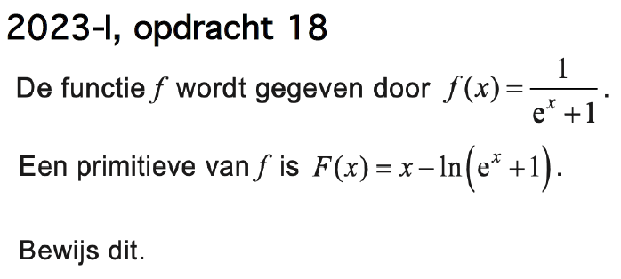

Wanneer differentiëren i.p.v. primitiveren.
$$F^{′}\left(x\right)=f(x)$$
$F^{′}\left(x\right)=1−\frac{e^{x}}{e^{x}+1}$ (kettingregel!)
$$F^{′}\left(x\right)=\frac{e^{x}+1}{e^{x}+1}−\frac{e^{x}}{e^{x}+1}$$
$$F^{′}\left(x\right)=\frac{1}{e^{x}+1}$$

